Slide 1



Chương I: ĐA THỨC
BÀI TẬP CUỐI CHƯƠNG I
PHÒNG GD&ĐT………..
TRƯỜNG THCS ………….……
Giáo viên:……………………………
Notes:
+ Để xem bài giảng, vui lòng ấn biểu tượng [PLAY].
+ Để chuyển slide, vui lòng ấn nút [TẾP THEO].
+ Để tải file nguồn bài giảng, file trình chiếu powerPoint quý thầy cô chọn vào mục [Tài nguyên/…/ Tệp/Tải xuống].

Slide 2
Câu 1. Mỗi khẳng định dưới đây đúng hay sai?
 | Đúng | Sai
a) Thương của các đơn thức cũng là một đa thức.
b) Bậc của đa thức là tổng bậc của các hạng tử.
c) Số 0 được gọi là đa thức không và nó có bậc 0.
d) Mỗi đơn thức được coi là một đa thức.

Slide 3
Câu 2. Điền số thích hợp vào ô trống
có bậc là: …..;
có bậc là: …..;
có bậc là: …..;

Slide 4
Đáp án: B
Câu 3: Đa thức có bậc là
A. 3
B. 2
C. 4
D. 1

Slide 5
Đáp án: C
Câu 4: Thu gọn đa thức là
A.
B.
C.
D.

Slide 6
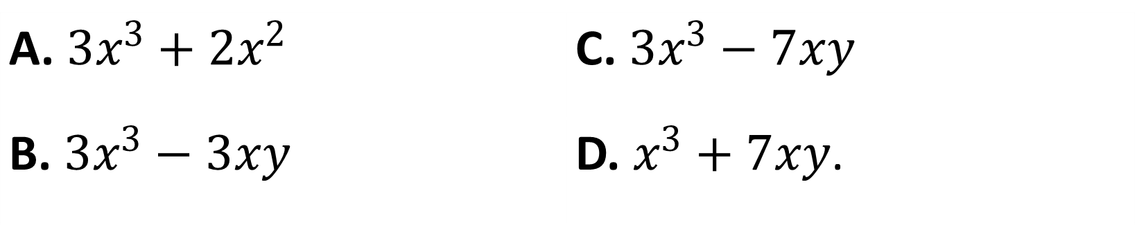
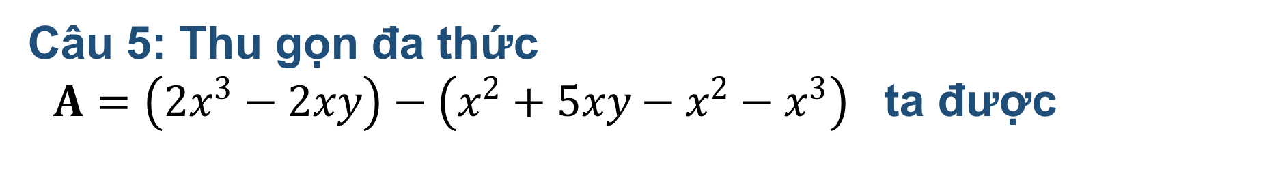
Đáp án: C
Câu 5: Thu gọn đa thức
$A=\left(2x^{3}−2xy\right)−\left(x^{2}+5xy−x^{2}−x^{3}\right)$ ta được
A. $3x^{3}+2x^{2}$ | C. $3x^{3}−7xy$
B. $3x^{3}−3xy$ | D. $x^{3}+7xy$.

Slide 7
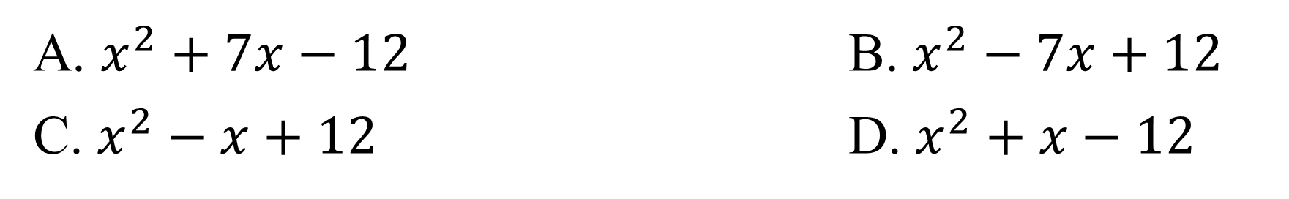
Đáp án: B
Câu 6. Kết quả của phép nhân hai đa thức $x−4$ và $x−3$ là:
A. $x^{2}+7x−12$ B. $x^{2}−7x+12$
C. $x^{2}−x+12$ D. $x^{2}+x−12$

Slide 8
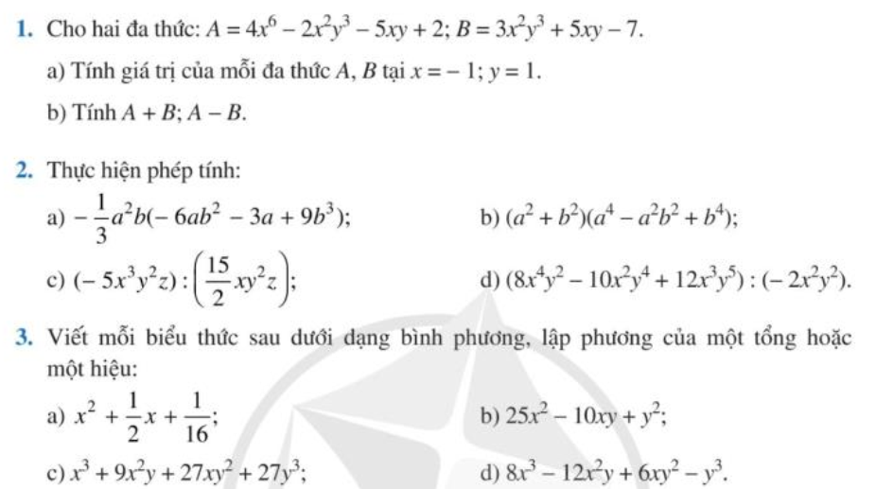
HS thực hiện Bài 1, 2, 3, 4, 5 SGK/28.
HOẠT ĐỘNG LUYỆN TẬP

Slide 9
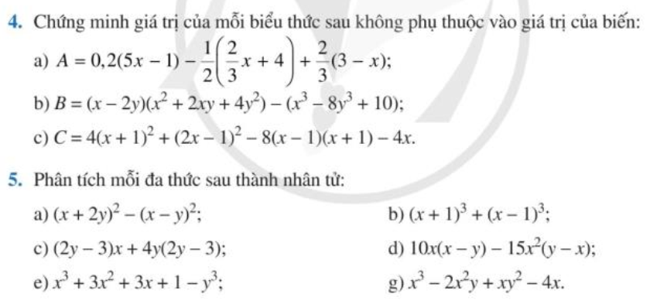
HOẠT ĐỘNG LUYỆN TẬP
HS thực hiện Bài 1, 2, 3, 4, 5 SGK/28.

Slide 10
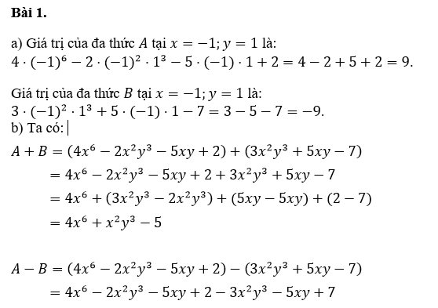


Slide 11
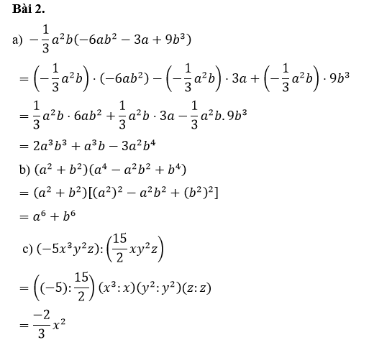
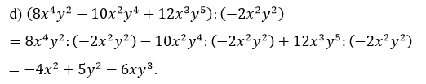

Slide 12
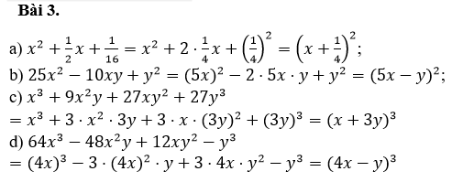

Slide 13
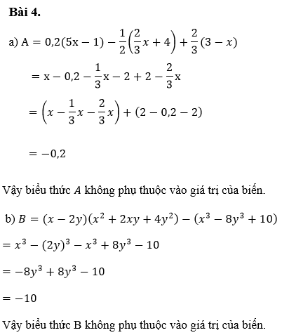
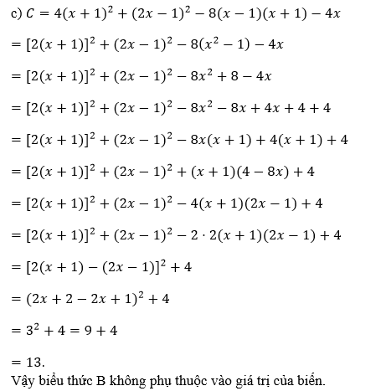

Slide 14
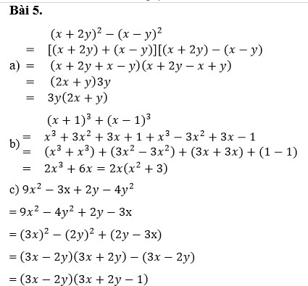
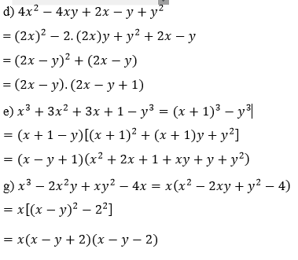

Slide 15
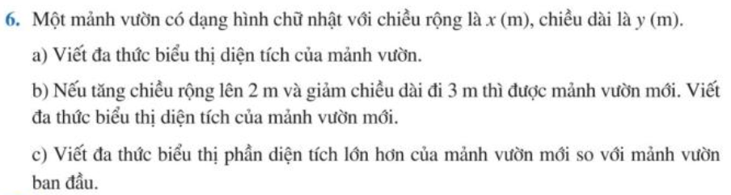
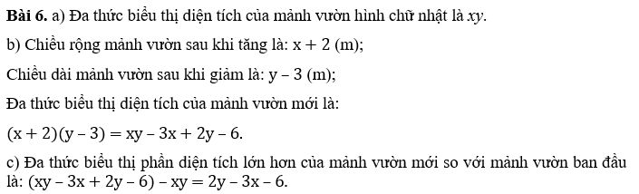
HS hoạt động hoàn thành bài tập 6 (SGK – tr28).

Slide 16

HƯỚNG DẪN TỰ HỌC Ở NHÀ
Ghi nhớ kiến thức trong bài
Hoàn thành các bài tập trong SBT
Chuẩn bị bài mới: "Phân thức đại số"

Slide 17
ƯƠM MẦM TRI THỨC
Thank you!
Notes:
+ Để xem bài giảng, vui lòng ấn biểu tượng [PLAY].
+ Để chuyển slide, vui lòng ấn nút [TẾP THEO].
+ Để tải file nguồn bài giảng, file trình chiếu powerPoint quý thầy cô chọn vào mục [Tài nguyên/…/ Tệp/Tải xuống].

